Slide 1


Slide 2
TEORÍA DE CONTROL 2
Dr. Celso De La Cruz Casaño

Slide 3
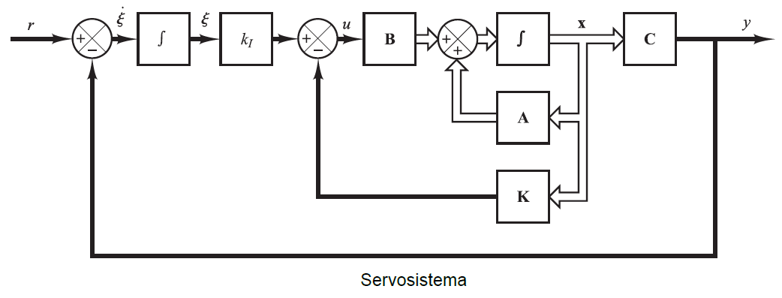
Diseño de Servosistemas agregando un integrador
Se puede agregar un integrador para obtener un servosistema, sin importar si la planta tiene o no integrador.

Slide 4


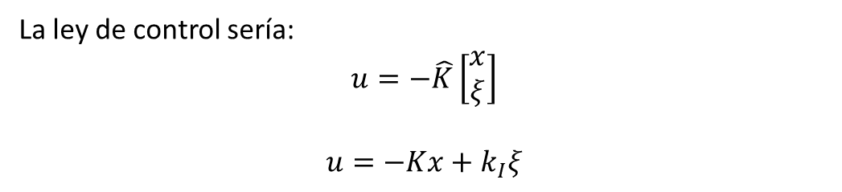
Diseño de Servosistemas agregando un integrador
El nuevo sistema sería el siguiente:
$$\dot{ξ}=r−y$$
$$\dot{ξ}=r−Cx$$
Este nuevo sistema se utiliza para diseñar el controlador $\hat{K}$:
La ley de control sería:
$$u=−\hat{K}\left[\begin{matrix}x \\ ξ\end{matrix}\right]$$
$$u=−Kx+k_{I}ξ$$

Slide 5
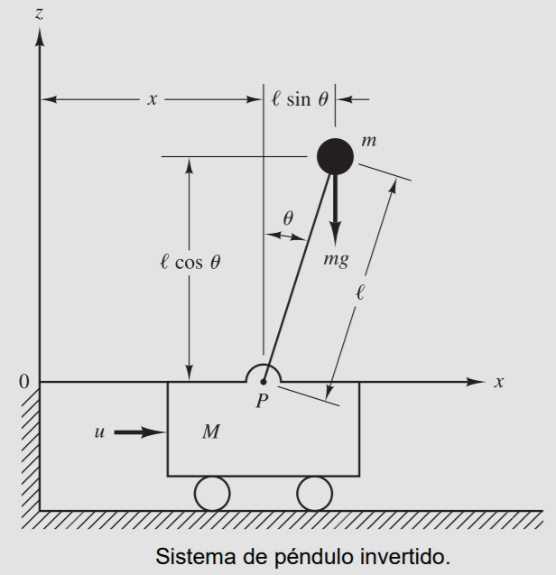
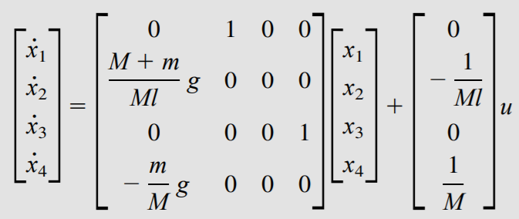


Ejercicio: Diseñar un servosistema para controlar la posición x de un péndulo invertido
Requerimientos: $T_{s}=2 seg$ y $M_{p}≤5\%$. Considerar que se miden todos los estados del sistema.
Además: $M=2, m=1, l=0.5$. La variable $g$ es la gravedad.

Slide 6
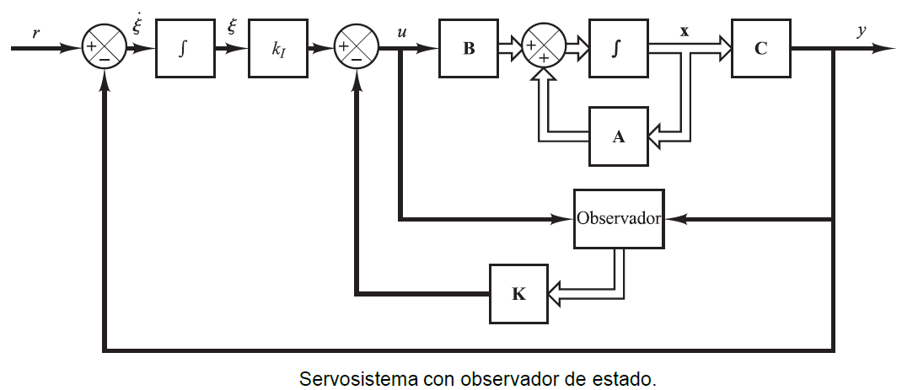
Servosistema con integrador y estimación de estados

Slide 7

Ejemplo: Control de posición de un motor DC con un servosistema agregando integrador y observador.
La identificación del motor DC da como resultado:
$$\dot{x}=\left[\begin{matrix}0 & 1 \\ 0 & −2\end{matrix}\right]x+\left[\begin{matrix}0 \\ 4\end{matrix}\right]u+\left[\begin{matrix}0 \\ 4\end{matrix}\right]w$$
Diseñar un servosistema agregando integrador. Los requerimientos son $T_{s}=2 seg$ y $M_{p}≤5\%$.

Slide 8
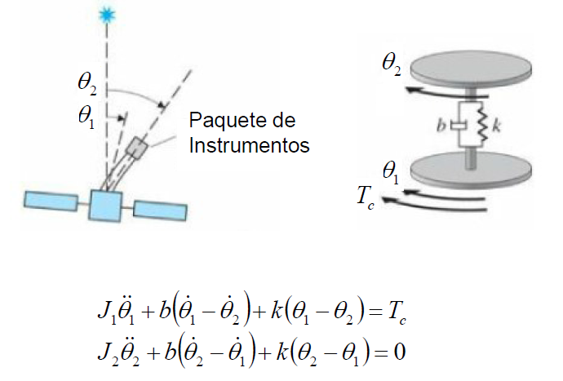
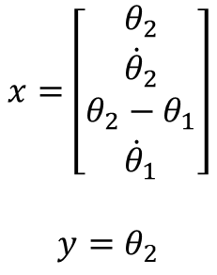

Ejemplo: Control de un satélite agregando un integrador y observador.
$$x=\left[\begin{aligned}θ_{2} \\ {\dot{θ}}_{2} \\ θ_{2}−θ_{1} \\ {\dot{θ}}_{1}\end{aligned}\right]$$
$$y=θ_{2}$$
Donde: $k=0.091;b=0.0036; J_{1}=1 y J_{2}=0.1$

